Slide 1
第三章 Web Services技术
葛声
北航计算机学院
gs@buaa.edu.cn

Slide 2
课程内容
3.1 Web Services基本概念和工作原理
3.2 Web服务调用和简单对象访问协议（SOAP）
3.3 Web服务定义及其描述语言（WSDL）
3.4 Web服务发布和发现（UDDI）
3.5 Web服务组合和工作流
3.6 Web服务的安全性

Slide 3
3.1 Web Services基本概念和工作原理
Web服务的产生背景
Web服务的基本概念
Web服务与SOA模型
Web服务的技术体系

Slide 4
海量的Internet资源
世界各地Internet发展迅速??
资源丰富
  海量的数据资源
  海量的计算资源
  海量的软件资源
  各种数字化设备
Internet提供的服务
  Web
  E-mail
  Telnet
  ftp
Internet构成了生产、传播和使用信息的基本设施

Slide 5
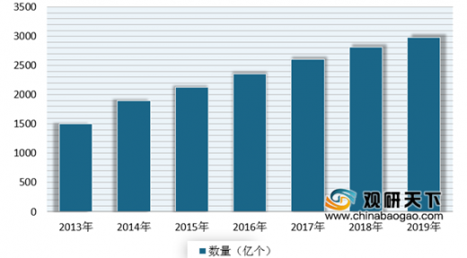
WEB信息的规模
根据NUA在1999年的调查结果，在当前的Internet上Web流量占了总流量的69％（http://www.datamonitor.com）。
在Internet上有1.2亿个web页面
我国在2001年6月，有3680万个web页面

Slide 6


Web的应用方式
特点
  C/B结构
  WWW
  浏览互相链接的文档
  通过手工操作处理采购等商业事务
  下载文件
理解网页语义—人
HTML on HTTP
Internet

Slide 7













存在多种IT技术
hp-ux
OS/390

Slide 8
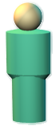



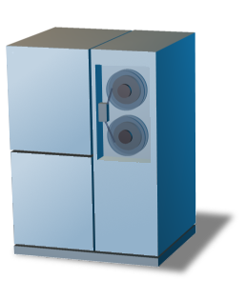
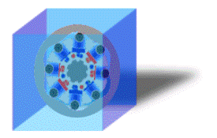




存在大量信息孤岛
Integration
(EAI Packages)
Customer Service
(Client/Server)
Logistics
(Mainframes)
Java
(Application Servers)
Content/
Personalisation
(Interaction Packages)
ERP
(Packages)
Notes:
But, from a developer’s perspective, the problem is articulated in a different way – it is an integration problem, not a UI problem, as each piece of the jigsaw, more often tan not, represents an entirely disparate business system. In this respect even your J2EE applications contribute to the problem and appear as yet another piece that needs to be integrated, as do other products that were originally implemented with a view to achieving integration such as EAI applications and even Portal Packages.
What seems to be needed is a Portal Environment to manage all of the Portal Environments!

Slide 9
Web应用方式的不足
信息有效利用率低、可用性差
  Internet上的信息孤岛
  基于URL的定位方式，不能够保证获取信息的有效性
  各个Web 应用之间缺乏足够的互操作能力
Web应用使用不方便
  重复登录、重复注册、不便于使用
  缺乏对个性化的支持
  访问设备单一
开发应用的难度大，成本高
  数据格式不统一，数据整合的难度大
  着重于对数据大的表现，缺少对业务处理逻辑的表达
  程序代码重用性差

Slide 10
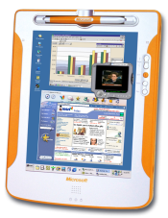
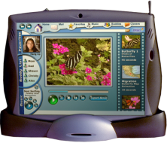

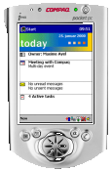

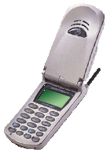
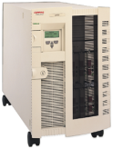
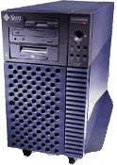
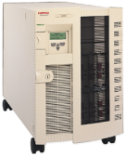

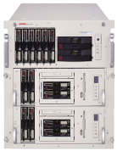
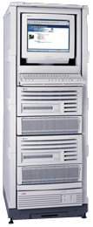
应用需求
互连
互通
互操作
HTML
Any time
Any where
Any device
SOAP/WSDL/UDDI
跨互联网
松散耦合
协同工作
资源共享
Internet

Slide 11

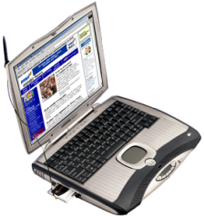
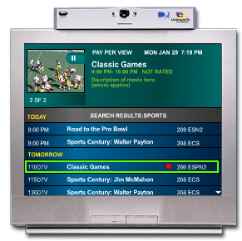





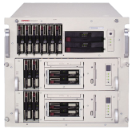
应用模式发展
Web服务
以服务方式在Internet环境下共享数据和功能；能够进行分布式注册、分布式部署、分布式管理；采用统一方式表现多种应用，提供集成手段，避免“应用孤岛”。
Web应用
应用在Internet上运行；客户通过浏览器访问；能够共享数据；但应用相对独立。
Internet
本地应用
应用在本地单机运行、管理和维护；是一个相对封闭环境，数据本地存储。

Slide 12
计算模式和中间件发展趋势
范围
范围
互联
网
应用
互联
网
应用
Web服务
Web Services
访问手段
客户/
网络
XML/HTTP
网络
应用
简单服务
Services
MOM
网络
应用
客户/
服务器
ORB
同类
应用
构件
Components
文字
处理
主机
计算
程序
对象
Objects
数学
计算
粒度/耦合度
单机
局域网
互联网
紧密
联接
宽松

Slide 13


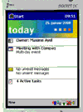


Web服务的基本概念
随着互联网技术和应用的迅速发展，基于Web服务的分布式计算模式成为目前软件发展的一种重要趋势。
Web服务是基于网络的、分布式的Web化组件。
  完好的封装性
  松散耦合
  使用标准规范
  高度可集成能力
描述、发现和调用
XML/SOAP
Web Service
Internet
访问设备
面向服务的体系结构
Notes:
Web服务基于XML为主的开放的Web规范技术，与传统的分布式组件技术相比Web服务具有更好的封装性，高度的可集成性以及更好的开放性和互操作性，它将企业内部紧耦合的分布式计算环境扩展到面向互联网的分布式计算环境，因此将会有广泛的应用前景。

Slide 14
Web服务的基本概念
是新一代的Web应用程序，它代表了组件技术和Web技术的结合；
是一类可通过开放的互联网协议访问的软件组件，具有黑匣子的功能，可以在不关心功能如何实现的情况下重用；
远程而透明地调用和集成世界任何一个角落的一个服务（可运行在不同平台上）；
被普遍认为是面向互联网的分布式系统开发的模型。

Slide 15
Web服务的基本概念
W3C定义：Web服务是一种通过URI标识的软件应用，其接口及绑定形式可以通过XML标准定义、描述和检索，并能通过XML消息及互联网协议完成与其他应用的直接交互。
简单理解：Web服务是一种在Internet上动态共享应用数据和功能的手段，是Internet上的一种分布式应用模式
基本现状：Web服务通过国际标准开放协议进行描述、索引、查找和访问, 提供软件系统之间的通信和交互规范（即UDDI、WSDL、SOAP等标准规范），目前得到业界的广泛支持

Slide 16
面向服务的架构（SOA）
— 用于下一代应用系统开发的架构
服务是指一个组件的集合，它们向外提供接口，
能够完成某种业务功能。
面向服务的架构中，服务的实现可被放置在网络
的任何位置，只需对外发布这个服务的描述，
其他系统（或服务）就可发现并使用该服务。
不同的服务可能采用不同的编程语言、组件模型、
硬件环境、数据库，在这个架构中它们无缝地集成
在一起。

Slide 17
面向服务架构—SOA概念模型
面向服务的架构中的三个基本角色：
服务提供者：服务拥有者，负责向服务注册者发布一个服务的 描述，同时作为服务的宿主控制对服务的访问
服务请求者：它可通过服务注册者发现一些满足自己需要的可选服务，并和该服务的提供者建立绑定，然后调用该服务。
服务注册者：提供存储和发现服务的功能，服务提供者可向它提供服务的描述，服务请求者可在它存储的服务描述中查找服务。
服务
注册者
发现
发布/描述
服务
请求者
服务
提供者
绑定

Slide 18
面向服务的架构（SOA）
— 用于下一代应用系统开发的架构
服务与组件的细微区别：
服务更多地从业务的角度出发进行设计，向用户提供一个完整的业务实现；
组件可能只提供完成某个业务的部分功能；
在面向服务的架构中，一个系统实现了客户需要的某些业务过程，其中每个服务实现了业务过程中的某些业务活动。服务将实现细节，如编程语言、数据库、网络等和系统中期望实现的业务逻辑分离，使系统可以更好地被复用、扩展和维护。

Slide 19
企业应用Web服务的流程图
1 Request
User
Information
3 Get Location
And Bind
Request
2
WSDL
Binding
Information
Internet
UDDI Registry
(Private)
Application
Server
(SOAP Client)
CRM
Provider
Application
Internet
4 Get User
Personal
Information
6 Send the
Information
to Users
ERP
Provider
Application
Internet
5 Get User
Account
Information
FireWall
User

Slide 20
Web服务协议和技术体系
服务集成层
Service Integration（WSFL/BPEL）
Security
Management
Quality of Service
服务目录层
Service Location（UDDI）
Service Discovery（UDDI）
Service Publication（UDDI）
服务描述层
Service Description（WSDL）
服务接口层
XML-Based Messaging（SOAP）
网络层
Network Communication
（HTTP/SMTP/FTP…）

Slide 21
课程内容
3.1 Web Services基本概念和工作原理
3.2 Web服务调用和简单对象访问协议（SOAP）
3.3 Web服务定义及其描述语言（WSDL）
3.4 Web服务发布和发现（UDDI）
3.5 Web服务组合和工作流
3.6 Web服务的安全性

Slide 22
3.2 Web服务调用和简单对象访问协议（SOAP）
产生背景
SOAP概述
SOAP规范设计要求
SOAP协议主要内容
SOAP用例说明
SOAP消息格式
SOAP标准现状

Slide 23
Web服务协议栈
服务集成层
Service Integration（WSFL/BPEL）
Security
Management
Quality of Service
服务目录层
Service Location（UDDI）
Service Discovery（UDDI）
Service Publication（UDDI）
服务描述层
Service Description（WSDL）
服务接口层
XML-Based Messaging（SOAP）
网络层
Network Communication
（HTTP/SMTP/FTP…）

Slide 24
产生背景
远程过程调用的延伸
  八十年代：
    Sun RPC －> Unix
    DEC RPC －> Windows NT
  九十年代：ORPC （对象远程过程调用）
    面向对象和网络技术的结合
    COM/DCOM vs CORBA IIOP
    不适用于 Internet 环境，要求相应的对象模型，相应的平台；另外，防火墙的影响

Slide 25
产生背景
分布式应用的传统通信方式
  远程过程调用（RPC）
  基于对象的远程过程调用（ORPC）
    CORBA IIOP
    Java RMI（远程方法调用）
    对象序列化
问题：
  各种分布式系统之间的消息格式不统一，互操作性不好。
  传统的RPC和ORPC调用的过程中存在安全性的问题，因此多数防火墙以及代理服务器会阻塞这些调用。

Slide 26
产生背景
HTTP 用于 RPC
  HTTP层通过TCP/IP进行请求/响应通信
  它解决了请求/相应的传递问题
XML 作为一个更好的网络数据表达方式
  结构化，便于程序处理
  它解决了如何表示数据的问题
XML + HTTP --> SOAP
SOAP 不单单支持 RPC，还支持基于消息的系统

Slide 27
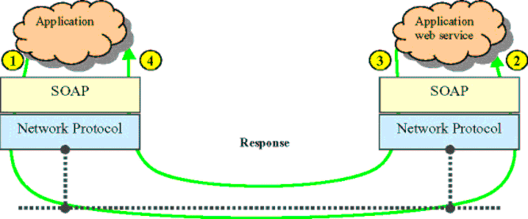
产生背景

Slide 28
产生背景
分布式应用中传统的RPC通信（如DCOM和Corba）。
  各种分布式系统之间的消息格式不统一，互操作性不好。
  传统的RPC调用的过程中存在安全性的问题，因此多数防火墙以及代理服务器会阻塞这些调用。
XMLRPC （1999）
  基于XML和HTTP
  在XML-RPC中，客户端发送一条特定消息，该消息中必须包括名称、运行服务的程序以及输入参数
  XML-RPC只能使用有限的数据类型种类和一些简单的数据结构
Notes:
在XML-RPC中，客户端发送一条特定消息，该消息中必须包括名称、运行服务的程序以及输入参数。

Slide 29
XML RPC简单介绍
XML-RPC是工作在Internet上的远程过程调用协议。一个XML-RPC消息就是一个请求体为xml的http-post请求，被调用的方法在服务器端执行并将执行结果以xml格式编码后返回。
Request example
POST /RPC2 HTTP/1.0
Host: betty.userland.com
Content-Type: text/xml
Content-length: 181
<?xmlversion="1.0"?>
<methodCall>
<methodName>
examples.getStateName
</methodName>
<params>
<param>
<value>
<i4>41</i4>
</value>
</param>
</params>
</methodCall>
Response example
HTTP/1.1 200 OK Connection: close
Content-Length: 158
Content-Type: text/xml
Date: Fri, 17 Jul 1998 19:55:08 GMT
Server: UserLand Frontier/5.1.2-WinNT
<?xmlversion="1.0"?>
<methodResponse>
<params>
<param>
<value>
<string>
SouthDakota
</string>
</value>
</param>
</params>
</methodResponse>
Notes:
Request example
POST /RPC2 HTTP/1.0
Host: betty.userland.com
Content-Type: text/xml
Content-length: 181
<?xmlversion="1.0"?>
<methodCall>
<methodName>
examples.getStateName
</methodName>
<params>
<param>
<value>
<i4>41</i4>
</value>
</param>
</params>
</methodCall>
Response example
HTTP/1.1 200 OK Connection: close
Content-Length: 158
Content-Type: text/xml
Date: Fri, 17 Jul 1998 19:55:08 GMT
Server: UserLand Frontier/5.1.2-WinNT
<?xmlversion="1.0"?>
<methodResponse>
<params>
<param>
<value>
<string>
SouthDakota
</string>
</value>
</param>
</params>
</methodResponse>

Slide 30
产生背景
XML RPC的不足：
  只能用于RPC
  只能使用唯一的编码规则，定义了几种基本类型、匿名结构体、匿名数组，不支持标准的XML Schema类型
  绑定在HTTP协议之上
  难以扩展
SOAP的出现
  可用于RPC，也可用于面向消息的交换
  支持多种编码规则
  支持多种协议绑定
  扩展性好
Tag | Java Type | Describe
<i4> | <int> | Integer/int | 4字节带符号整数值
<boolean> | Boolean | 0==false, 1==true
<string> | String | 字符串
<double> | Double | 双精度带符号浮点值
<dateTime.iso8601> | java.util.Date | 日期/时间
<base64> | byte[] | base64编码的二进制数据
<struct> | java.util.Map | <K,V>对，key必须是string类型，value可以是任意其它类型，struct是可以递归使用的
<array> | java.lang.Object java.util.List | 对象数组

Slide 31
SOAP概述
简单对象访问协议（SOAP）
  为在一个松散的、分布的环境中使用XML对等地交换结构化和类型化地信息提供了一个简单且轻量级的机制。
  是一种能够跨越防火墙进行远程过程调用的实现手段

Slide 32
SOAP概述
什么是 SOAP
  SOAP : Simple Object Access Protocol
    提供了一种简单的形式来访问一个对象（所以叫简单对象访问协议）
    提供了一种可扩展的机制来表示各式各样的有效载荷
  SOAP有助于实现大量异构程序和平台之间的互操作性，从而使现存的应用能够被广泛的用户所使用
  SOAP借助XML和HTTP来实现其互操作和灵活性
    采用XML，使得数据本身具有自描述性和互操作性
    采用HTTP实现远程过程调用，使得请求和应答能够跨越各种平台

Slide 33
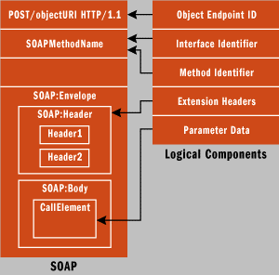
SOAP (Simple Object Access Protocol)
SOAP概述

Slide 34
SOAP概述
SOAP在 Internet 协议栈中的位置
SOAP 协议 以及其他完成相同功能的协议
HTTP 协议
SMTP 协议
FTP 协议
其他
传输协议
TCP/UDP 协议
IP 以及 IP 层下的各层协议

Slide 35
SOAP规范设计要求
简单性、轻量级
  不包含语义信息(比如编程模型和特定语义实现)
  不考虑分布式系统中的问题 (分布式垃圾收集、批量消息传输/处理、对象引用、对象激活)
可扩展性
  一般绑定在HTTP协议上，但允许绑定在多种协议之上。
  SOAP Header是可扩展的，例如WS-Security对SOAP进行了安全方面的扩展。
  SOAP Body的内容是任意的XML片断。

Slide 36
SOAP规范主要内容
SOAP 为在一个松散的、分布的环境中使用XML对等地交换结构化和类型化信息提供了一个简单且轻量级的机制。
  SOAP封装/消息格式：规定了消息的框架和内容结构
  SOAP的编码规则：定义了一个从SOAP消息中XML类型到应用中数据类型之间的相互映射。
  SOAP RPC表示：定义了一个用于表示远程过程调用和响应的约定。
  SOAP绑定：定义了使用底层传输协议来完成在节点间交换SOAP消息的约定。
Notes:
SOAP包括三个部分：封装定义了一个描述消息中包含什么内容以及如何处理它们的框架，编码规则用于表示应用程序定义的数据类型的实例，另外还有一个表示远程过程调用和应答的协定。

Slide 37
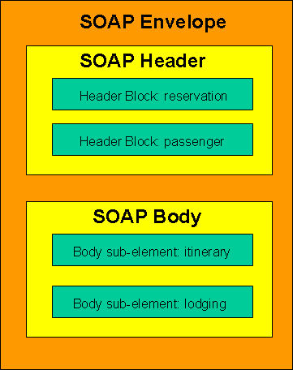
SOAP封装/消息格式/框架结构
SOAP信封包装传输的消息。SOAP消息框架定义4个XML元素：
  信封（env:Envelope）:标识为SOAP消息
  标题（env:Header）：被SOAP消息路径中任意的SOAP消息接收节点处理的一组SOAP条目，包括证明、路径信息、事务标识符等。 (SOAP条目:一个句法结构，包含一个逻辑上的单一元素，需要被SOAP节点处理)
  体（env:Body）：一组和多组SOAP条目的信息，包含所有的调用和响应信息。
  故障（env:Fault）：位于Body内，提供处理中所发生错误的信息
一条SOAP消息就是一个普通的XML文档

Slide 38
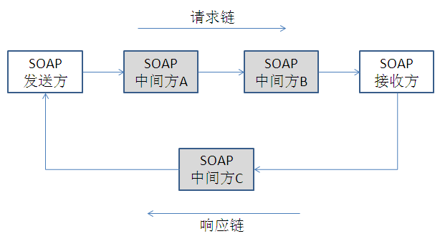
SOAP消息交换模型
中间方为一种SOAP结点，负责提供发送消息的应用程序和接收方间的消息交换和协议路由功能。
SOAP发送方和接收方之间可以有0个或多个SOAP中间方，为SOAP接收方提供分布式处理机制
通过使用SOAP中间方，可以向SOAP应用程序中集成各种功能（如转发、过滤、事务、安全、日志记录、智能路由等）

Slide 39
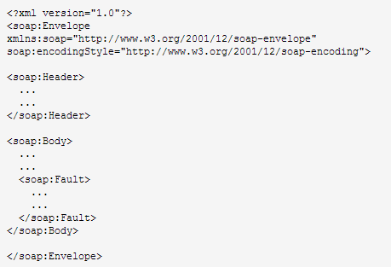
SOAP消息格式-示例
SOAP消息中所有元素必须由第一个命名空间进行限定，SOAP的encodingStyle属性用于定义在文档中缺省使用的数据类型。此属性可出现在任何SOAP元素中，并会被应用到元素的内容及元素的所有子元素。
SOAP Fault 元素用于存留 SOAP 消息的错误和状态信息。
在一条 SOAP 消息中，Fault 元素只能出现一次

Slide 40
SOAP消息格式-Envelope元素
SOAP Envelope
  Envelope 元素是 SOAP 消息的根元素。它可把 XML 文档定义为 SOAP 消息。
  Envelope元素是一个复合元素，有两个预定义子元素Header和Body。
  属性1：SOAP名域空间:
    SOAP 消息必须使用 SOAP Envelope 名域空间
    如： http://www.w3.org/2001/12/soap-envelope
  属性2：SOAP encodingStyle:序列化（编码）规则
    用于定义在文档中使用的数据类型。此属性可出现在任何 SOAP 元素中，并会被应用到元素的内容及元素的所有子元素上。
    如： http://www.w3.org/2001/12/soap-encoding

Slide 41
SOAP消息格式-Header元素
SOAP Header
  提供一个可扩展机制
    用户可以定义一定数量的SOAP Header条目来表达一些有关 SOAP 消息的应用程序专用信息，如用户认证、路由、事务管理、在线支付等。
  Header中可以加入任何扩展的元素，这些元素被成为Header条目
    扩展元素由一个名字空间（名域）URL以及局部名组成
    可用SOAP encodingStyle限定其编码方式
    可用SOAP mustUnderstand 以及SOAP actor来指示该元素应当由那个SOAP节点处理和如何处理
Notes:
Header 元素的某个子元素添加了 "mustUnderstand="1"，则它可指示处理此头部的接收者必须认可此元素。假如此接收者无法认可此元素，则在处理此头部时必须失效。

Slide 42
SOAP消息格式-Header元素示例
<?xml version="1.0"?>
<soap:Envelope xmlns:soap="http://www.w3.org/2001/12/soap-envelope"
soap:encodingStyle="http://www.w3.org/2001/12/soap-encoding">
<soap:Header>
<m:Trans xmlns:m="http://www.w3school.com.cn/transaction/"
soap:actor="http://www.w3school.com.cn/appml/"
soap:mustUnderstand="1">
234
</m:Trans>
</soap:Header>
...
</soap:Envelope>
例子包含了一个带有一个 "Trans" 元素的头部，它的值是 234，此元素的 "mustUnderstand" 属性的值是 "1"。
SOAP 在默认的命名空间中 ("http://www.w3.org/2001/12/soap-envelope") 定义了三个属性。这三个属性是：actor、 mustUnderstand 以及 encodingStyle。
这些被定义在 SOAP 头部的属性可定义容器如何对 SOAP 消息进行处理。
Notes:
<?xml version="1.0"?>
<soap:Envelope xmlns:soap="http://www.w3.org/2001/12/soap-envelope"
soap:encodingStyle="http://www.w3.org/2001/12/soap-encoding">
<soap:Header>
<m:Trans xmlns:m="http://www.w3school.com.cn/transaction/"
soap:actor="http://www.w3school.com.cn/appml/“
soap:mustUnderstand="1">
234
</m:Trans>
</soap:Header>
...
...
</soap:Envelope>

Slide 43
SOAP消息格式-Body元素
SOAP Body
  Body提供了消息最终接受者必须处理的SOAP信息
  Body 可以包含多个Body条目，条目由名字空间和局部名组成
    一般应当包含RPC的参数列表以及返回值等信息，为此，SOAP规范还缺省定义了一套参数类型的Schema,名域http://www.w3.org/2001/12/soap-encoding
    Body 中可以包含一个预先定义的Fault条目来指示出错（其Schema在SOAP规范中定义）

Slide 44
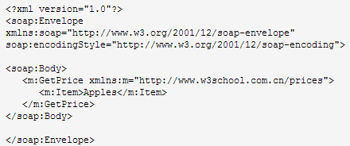
SOAP消息格式-Body元素：请求
上面的例子请求苹果的价格。请注意，上面的 m:GetPrice 和 Item 元素是应用程序专用的元素。它们并不是 SOAP 标准的一部分。
Notes:
Encodingstyle全局属性用来表示SOAP消息的序列化规则。这个属性可以在任何元素中出现，作用范围与名域声明的作用范围很相似，为这个元素的内容和它的所有没有重载此属性的子元素。SOAP消息没有定义缺省编码。属性值是一个或多个URI的顺序列表，每个URI确定了一种或多种序列化规则，用来不同程度反序列化SOAP消息，举例如下：
"<A&NBSP;&NBSP;HREF=HTTP: soap schemas.xmlsoap.org " target="_blank" encoding>http://schemas.xmlsoap.org/soap/encoding/";
"<A&NBSP;&NBSP;HREF=HTTP: " target="_blank" encoding restrictedhttp: my.host>http://my.host/encoding/restrictedhttp://my.host/encoding/";

Slide 45
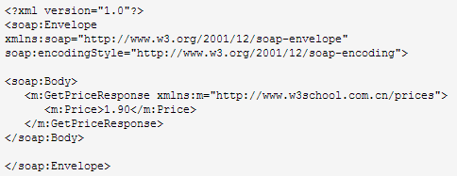
SOAP消息格式-Body元素：响应
一个 SOAP 响应应该类似这样：
Notes:
Encodingstyle全局属性用来表示SOAP消息的序列化规则。这个属性可以在任何元素中出现，作用范围与名域声明的作用范围很相似，为这个元素的内容和它的所有没有重载此属性的子元素。SOAP消息没有定义缺省编码。属性值是一个或多个URI的顺序列表，每个URI确定了一种或多种序列化规则，用来不同程度反序列化SOAP消息，举例如下：
"<A&NBSP;&NBSP;HREF=HTTP: soap schemas.xmlsoap.org " target="_blank" encoding>http://schemas.xmlsoap.org/soap/encoding/";
"<A&NBSP;&NBSP;HREF=HTTP: " target="_blank" encoding restrictedhttp: my.host>http://my.host/encoding/restrictedhttp://my.host/encoding/";

Slide 46
SOAP消息格式-Fault元素
SOAP 的 Fault 元素拥有下列子元素：
子元素 | 描述
<faultcode> | 供识别故障的代码
<faultstring> | 可供人阅读的有关故障的说明
<faultactor> | 有关是谁引发故障的信息
<detail> | 存留涉及 Body 元素的应用程序专用错误信息
在下面定义的 faultcode 值必须用于描述错误时的 faultcode 元素中：
错误 | 描述
VersionMismatch | SOAP Envelope 元素的无效命名空间被发现
MustUnderstand | Header 元素的一个直接子元素（带有设置为 "1" 的 mustUnderstand 属性）无法被理解。
Client | 消息被不正确地构成，或包含了不正确的信息。
Server | 服务器有问题，因此无法处理进行下去。

Slide 47
SOAP绑定
SOAP绑定：如何在HTTP中使用SOAP
在HTTP中携带SOAP消息，并不意味着SOAP改写了HTTP已有的语义，而是将构建在HTTP之上SOAP语义自然地对应到HTTP语义。
SOAP自然地遵循HTTP的请求/应答消息模型使得SOAP的请求和应答参数可以包含在HTTP请求和应答中。

Slide 48


SOAP绑定-HTTP协议
HTTP 在 TCP/IP 之上进行通信。HTTP 客户机使用 TCP 连接到 HTTP 服务器。在建立连接之后，客户机可向服务器发送 HTTP 请求消息：
随后服务器会处理此请求，然后向客户机发送一个 HTTP 响应。此响应包含了可指示请求状态的状态代码：
在上面的例子中，服务器返回了一个 200 的状态代码。
假如服务器无法对请求进行解码，它可能会返回类似这样的信息：

Slide 49
SOAP绑定-HTTP协议中的MIME
Content-Type是HTTP协议header中一个重要的参数，它用于标识发送或接收到的数据的类型，浏览器根据该参数来决定数据的打开方式。
最早的HTTP协议中，并没有附加的数据类型信息，所有传送的数据都被客户程序解释为超文本标记语言HTML 文档，而为了支持多媒体数据类型，HTTP协议中就使用了附加在文档之前的MIME数据类型信息来标识数据类型。
MIME(Multipurpose Internet Mail Extensions)多用途互联网邮件扩展类型。它是一个互联网标准，在1992年最早应用于电子邮件系统，但后来也应用到浏览器。服务器会将它们发送的多媒体数据的类型告诉浏览器，而通知手段就是说明该多媒体数据的MIME类型。
常见的MIME类型(通用型)：
超文本标记语言文本 text/html
xml文档 text/xml
XHTML文档 application/xhtml+xml
普通文本 text/plain
Microsoft Word文件 application/msword
Application：用于传输应用程序数据或者二进制数据；

Slide 50
SOAP绑定-在HTTP中使用
SOAP利用HTTP的请求/响应消息模型，将SOAP请求的参数放在HTTP请求里，而将SOAP响应的参数放在HTTP响应里。
SOAPAction HTTP请求头字段(header field)可以用于指示SOAP HTTP请求的目的。它的值是一个标识该目的的URI。
  POST /StockQuote HTTP/1.1
  Content-Type: application/soap+xml; charset="utf-8"
  Content-Length: nnnn
  <？xml version=“1.0”？>
  <env:Envelope xmlns:env=" http://www.w3.org/2001/12/soap-envelope " >
  . . .
  </env:Envelope>

Slide 51
SOAP绑定-在HTTP中使用
在HTTP之上的SOAP遵从用于在HTTP中表示通讯状态的HTTP状态代码的语义。
  HTTP/1.1 200 OK
  Content-Type: application/soap+xml; charset="utf-8"
  Content-Length: nnnn
  <？xml version=“1.0”？>
  <env:Envelope xmlns:env=" http://www.w3.org/2001/12/soap-envelope " >
  . . .
  </env:Envelope>

Slide 52
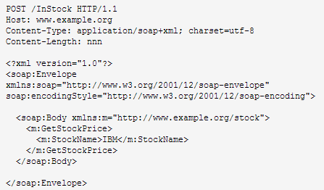
完整的SOAP请求
Notes:
This request indicates that the OrderItem method, from the Some-URI namespace, should be invoked within http://www.somesupplier.com/Supplier. Upon receiving this request, the supplier application at www.somesupplier.com executes the business logic that corresponds to OrderItem. The SOAP protocol itself does not specify or imply the manner for this processing The supplier could run a CGI script, invoke a servlet, or perform any other process that would result in producing the appropriate response to the request. The response would come in the form of an XML document that contains the results of the processing--in this case, the order number for the order placed by the retailer. The response does not include any SOAP-specified header, but the results are placed in an element whose name matches the method name suffixed by “Response”

Slide 53
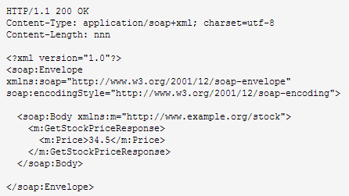
完整的SOAP应答
Notes:
SOAP supports all data types found in the “Built-in Datatypes” section of the W3C working draft XML Schema Part 2: Datatypes, as well as a number of structure and array-based compound types.

Slide 54
SOAP规范主要内容
SOAP 为在一个松散的、分布的环境中使用XML对等地交换结构化和类型化信息提供了一个简单且轻量级的机制。
  SOAP封装/消息格式：规定了消息的结构
  SOAP的编码规则：定义了一个从SOAP消息中XML类型到应用中数据类型之间的相互映射。
  SOAP RPC表示：定义了一个用于表示远程过程调用和响应的约定。
  SOAP绑定：定义了使用底层传输协议来完成在节点间交换SOAP消息的约定。
Notes:
35

Slide 55
SOAP 操作实现
Service
Provider
User
SOAP Request
HTTP
Server
SOAP
Processor
SOAP Response
?
用户只需要了解SOAP消息的格式，
而对底层实现的细节可以无需关心
EJB? Corba? DCOM?

Slide 56
SOAP标准现状
W3C成立了XML Protocol工作组进行XML协议的标准化工作，其中包括SOAP协议。2007.4.27推出了SOAP 1.2 Candidate Recommendation。
SOAP 1.2 Candidate Recommendation
  Part1：消息框架（处理模型、扩展模型、协议绑定框架、消息构造、使用URI、安全考虑）
  Part2：附属内容（数据模型、编码、RPC表示、绑定和描述性特征方面的约定、HTTP绑定）
SOAP附件（2007.4.27工作草案）

Slide 57
SOAP相关产品
Axis是Apache一个开放源码的项目。该项目的主要内容是实现了一个SOAP引擎，即一个用于构造SOAP客户端、服务器端应用的框架。
除此之外，Axis还包括：
  一个简单独立的server
  可以插入到Tomcat这样的Servlet容器中的server
  对WSDL的支持
  从WSDL生成Java类的工具
  一些示例程序
  监视TCP/IP包的工具。

Slide 58
课程内容
3.1 Web Services基本概念和工作原理
3.2 Web服务调用和简单对象访问协议（SOAP）
3.3 Web服务定义及其描述语言（WSDL）
3.4 Web服务发布和发现（UDDI）
3.5 Web服务组合和工作流
3.6 Web服务的安全性

Slide 59
3.3 Web服务定义及其描述语言（WSDL）
产生背景
WSDL概述
WSDL文档
WSDL服务描述
WSDL标准现状
WSDL和SOAP

Slide 60
Web服务协议栈
服务集成层
Service Integration（WSFL/BPEL）
Security
Management
Quality of Service
服务目录层
Service Location（UDDI）
Service Discovery（UDDI）
Service Publication（UDDI）
服务描述层
Service Description（WSDL）
服务接口层
XML-Based Messaging（SOAP）
网络层
Network Communication
（HTTP/SMTP/FTP…）

Slide 61
面向服务架构—SOA概念模型
面向服务的架构中的三个基本角色：
服务提供者：服务拥有者，负责向服务注册者发布一个服务的 描述，同时作为服务的宿主控制对服务的访问
服务请求者：它可通过服务注册者发现一些满足自己需要的可选服务，并和该服务的提供者建立绑定，然后调用该服务。
服务注册者：提供存储和发现服务的功能，服务提供者可向它提供服务的描述，服务请求者可在它存储的服务描述中查找服务。
服务
注册者
发现
发布/描述
服务
请求者
服务
提供者
绑定

Slide 62
产生背景
服务描述的需求：
  如果客户端和服务器端的服务（Web服务）能够进行有意义的消息交换，他们必需要遵循一套约定，明确交互的目的和交互的机制。
  双方应该清楚地知道希望从对方那里得到什么。
描述这一需求有三种方法：
  Client和service的expectation
  Client和service的functionality
  Service的expectation和functionality
WSDL选择了第三种方式
  以计算机可处理的方式，描述web服务端的功能和需求。

Slide 63
产生背景
Web服务端的功能和需求
  Web服务可以识别的数据类型
  消息模式
  Web服务使用的交换方法
  Web服务的位置
  错误信息
  ……
这些信息通过标准接口的形式表达，每个接口是一个访问点，而Web服务成为一组访问点的集合。

Slide 64
WSDL概述
什么是WSDL
  WSDL is an XML format for describing network services as a set of endpoints operating on messages containing either document-oriented or procedure-oriented information。
  WSDL是描述网络服务的XML格式，它将网络服务描述为一个基于消息进行操作的端点的集合，其中消息或者包含面向文档的信息或者包含面向过程的信息。

Slide 65
WSDL概述
直观上看：
WSDL是WEB Service的标准使用说明书，是对一个Web Service的位置、调用协议和接口的详细且明确的说明。
从技术角度看：
WSDL是Web Service的接口定义语言。类似的概念包括CORBA中的IDL等等。

Slide 66
WSDL概述
功能角度看：
WSDL的两个重要描述功能
  Web Service提供了什么功能。
  怎样调用Web Service。
    Web service的位置
    调用Web Service时，需要提供什么样的信息？
    用户以什么样的方式提供这些信息？
    Web Service将给用户返回什么样的信息？

Slide 67
WSDL概述
WSDL的特点
  WSDL是标准的。
    XML是标准的，而WSDL是基于XML的。
    WSDL本身成为标准。
  WSDL是开放的、可扩展的
    不仅可以描述到SOAP协议的绑定，还可以扩展到其他协议（例如HTTP、MIME）的绑定。
    用于其他目的的扩展。例如描述安全的扩展、网格计算OGSA中描述Grid Service的扩展等。

Slide 68
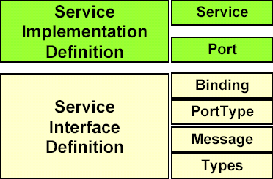
WSDL文档
WSDL文档的主要元素
用于聚合一组相关的服务访问点，以构成一个Web服务定义
为Binding制定一个地址，从而定义一个服务访问点
为由特定Port Type定义的操作和消息指派具体的传输协议和数据格式规范
操作及消息的抽象定义与它们具体的网络实现和数据格式绑定是分离的,这样就可以重用这些抽象定义。
定义了一种服务访问入口的类型，是抽象操作的集合，操作一般有一条输入消息和输出消息
定义通信中使用的消息的数据结构，有多个部分组成，每部分通过Types来表示
提供用于描述所交换消息的数据类型定义
Notes:
操作及消息的抽象定义与它们具体的网络实现和数据格式绑定是分离的,这样就可以重用这些抽象定义。

Slide 69
WSDL文档框架
<wsdl:definitions name="nmtoken"? targetNamespace="uri"?>
<import namespace="uri" location="uri"/>*
<wsdl:types> ……</wsdl:types>
<wsdl:message name=“nmtoken”>*
……</wsdl:message>
<wsdl:portType name="nmtoken">*
……</wsdl:portType>
<wsdl:binding name="nmtoken" type="qname">*
……</wsdl:binding>
<wsdl:service name="nmtoken">*……</wsdl:service>
</wsdl:definitions>

Slide 70
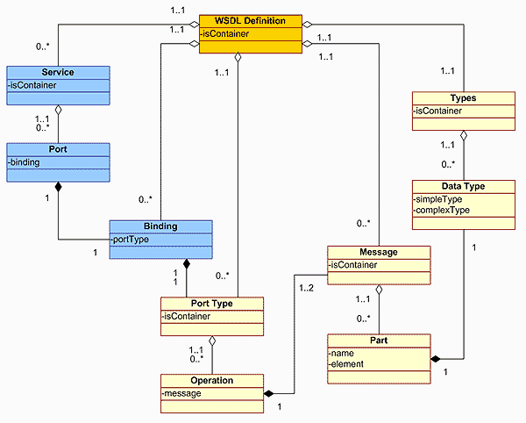


Slide 71
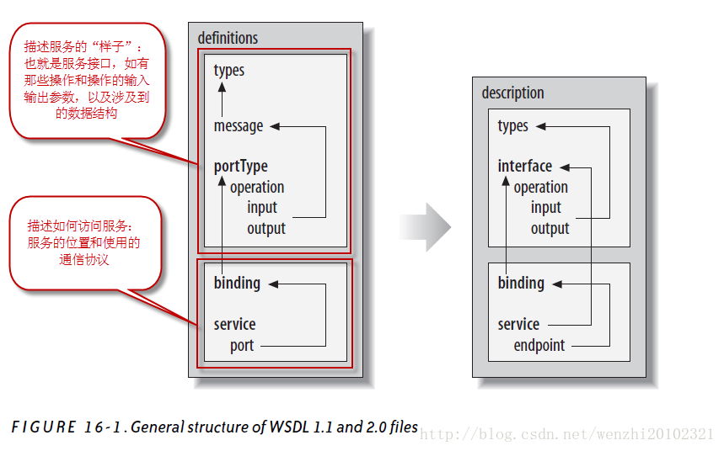
WSDL1.1版本 普遍支持
WSDL2.0版本 部分支持
Notes:
箭头连接符代表文档不同栏之间的关系。点和箭头代表了引用或使用关系。双箭头代表"修改"关系。3-D的箭头代表了包含关系。

Slide 72
WSDL文档
一个简化的WSDL的文档结构
<definitions>
<import />*
<types>。。。</types>?
<message>*
<part element=“qname” />*
</message>
<portType>*
<operation>*
<input message=“qname”/>?
<output message=“qname”/>?
</operation>
</portType>
<binding type=“qname”>*
<operation >*
<input />?
<output />?
</operation>
</binding>
<service>*
<port binding=“qname”>*
</port>
</service>
</definitions>
限定名，即Qname，用一个前缀和一个本地部分来指定
Notes:
XML命名空间规范将限定名定义为一个由本地部分和命名空间URI组成的名称。
限定名，即Qname，用一个前缀和一个本地部分来指定（例如，<foo:bar xmlns:foo=&apos;urn:foo&apos;>），其中前缀(foo)被解析为一个命名空间URI (&apos;urn:foo&apos;)。这个解析前缀的过程产生了通常所说的扩展名。

Slide 73
服务—主要元素
类型type–使用类型系统定义数据类型的容器
消息message–有类型定义的抽象数据描述
操作– 服务支持的操作的抽象描述
端口类型portType–一个操作的抽象集合，该操作由一个或多个端点支持
绑定binding– 针对一个特定端口类型的具体的协议规范和数据格式规范
端口port– 一个单一的端点，定义成一个绑定和一个网络地址的联接
服务service– 相关的端点的集合

Slide 74
类型与消息
Types类型
  <definitions…>
  <types>
  <xsd:schema…/>*
  </types>
  </definitions>
消息
  消息由一个或者多个的逻辑部件（part）构成，每一个part都与某一类型系统中的类型相关联，即element元素. Element是使用qname的一个XSD元素，通过qname标识来XSD简单类型或者复杂类型
  <definitions…>
  <message name="nmtoken"> *
  <part name="nmtoken"? element="qname" type="qname"?/> *
  </message>
  </definitions>
Notes:
nmtoken表示属性值只能由字母、数字、下划线、. 、：、-这些符号组成。 nmtokens表示属性值能够由多个nmtoken组成，每个nmtoken之间用空格隔开。
qname是qualifiedname的简写,由名字空间(namespace)前缀(prefix)以及冒号(:),还有一个元素名称构成

Slide 75
类型
types元素包含了交换消息的数据类型定义。为了实现最大的互操作性（interoperability）和平台中立性（neutrality），WSDL选用XML Schema DataTypes，简称XSD作为标准类型系统，并将它作为固有类型系统。
<definitions .... >
<types>
<xsd:schema .... />*
</types>
</definitions>

Slide 76
类型
<types>
<schema…>
<element name="PO" type="tns:POType"/>
<complexType name="POType">
<element name="id" type="string/>
<element name="name" type="string"/>
<element name="items">
<complexType>
<element name="item" type="tns:Item" minOccurs="0“
maxOccurs="unbounded"/>
</complexType>
</element>
</complexType>
<complexType name="Item">
<element name="quantity" type="int"/>
<element name="product" type="string"/>
</complexType>
<element name="Customer" type="tns:CustomerType"/>
<complexType name="CustomerType">
<element name="name" type="string"/>
</complexType>
</schema>
</types>
Notes:
一个complexType元素通常会包含多个子元素。XML Schema提供了4种分组结构来指示子元素的顺序，他们是all, sequence, choice, group
all分组：使用all定义的元素组，在组中所有的元素成员都可以出现一次或者根本不出现，而且元素能够以任意顺序出现。
sequence分组：sequence分组要求分组序列中的每个成员在实例文档中出现的顺序与定义的顺序相同。出现的次数由maxOccurs和minOccurs控制。
choice分组：choice分组相当于DTD中的“|”，当子元素组合到choice中是，这些元素中只有一个元素必须在实例文档中出现，用于互斥的情况。
group分组：group分组是将若干个元素声明归为一组，一以便将他们当做一个组并入复杂类型的定义。

Slide 77
消息
消息由若干个逻辑部件（part）构成。每个部件使用一个消息类型属性与某个类型系统的类型相关联。
消息定义与法如下：
  <definitions .... >
  <message name="nmtoken"> *
  <part name="nmtoken"
  element="qname"? type="qname"?/> *
  </message>
  </definitions>
消息(message)name属性指定了消息的名称。
如果消息具有多个逻辑单位，则需要使用多个part元素。

Slide 78
端口类型
Port Types端口类型
  一个端口类型是一个由抽象操作和抽象消息构成的有名称的集合。
  <wsdl:definitions…>
  <wsdl:portType name="nmtoken">
  <wsdl:operation name="nmtoken"…/> *
  </wsdl:portType>
  </wsdl:definitions>
WSDL具有端点（endpoint）支持的4种原子传输方式
  One-way单向.端点接收一条消息
  Request-response请求－应答.端点接收一条消息，并发送一条相关消息。
  Solicit-response要求－应答. 端点发送一条消息并接收一条相关消息。
  Notification通知.端点发送一点消息

Slide 79
端口类型和操作
一个端口类型是一个由抽象操作和抽象消息构成的有名称的集合
<message name="getTermRequest">
<part name="term" type="xs:string"/>
</message>
<message name="getTermResponse">
<part name="value" type="xs:string"/>
</message>
<portType name="glossaryTerms">
<operation name="getTerm">
<input message="getTermRequest"/>
<output message="getTermResponse"/>
</operation>
</portType>

Slide 80
请求应答操作的语法
<wsdl:definitions…>
<wsdl:portType…> *
<wsdl:operation name="nmtoken"
parameterOrder="nmtokens">
<wsdl:input name="nmtoken"?
message="qname"/>
<wsdl:output name="nmtoken"?
message="qname"/>
<wsdl:fault name="nmtoken" message="qname"/>*
</wsdl:operation>
</wsdl:portType >
</wsdl:definitions>
可组合形成
4种传输方式

Slide 81
WSDL绑定
绑定定义了操作的消息格式和协议细节以及由端口类型定义的消息。
<wsdl:definitions…>
<wsdl:binding name="nmtoken" type="qname"> *
<-- extensibility element (1) --> *
<wsdl:operation name="nmtoken"> *
<-- extensibility element (2) --> *
<wsdl:input name="nmtoken"?>
<-- extensibility element (3) -->
</wsdl:input>
<wsdl:output name="nmtoken"?>
<-- extensibility element (4) --> *
</wsdl:output>
<wsdl:fault name="nmtoken"> *
<-- extensibility element (5) --> *
</wsdl:fault>
</wsdl:operation>
</wsdl:binding>
</wsdl:definitions>
绑定必需指定恰好一个协议
绑定扩展元素用于指定相应元素的具体语法
  传输绑定信息（1）
  操作绑定信息（2）
  input绑定信息（3）
  output绑定信息（4）
  fault绑定信息（5）

Slide 82
SOAP绑定-SMTP
<binding name="StockQuoteSoap" type="tns:StockQuotePortType">
<soap:binding style="document" transport="http://example.com/smtp"/>
<operation name="SubscribeToQuotes">
<input message="tns:SubscribeToQuotes">
<soap:header element="xsd1:SubscriptionHeader"/>
</input>
</operation>
</binding>
<service name="StockQuoteService">
<port name="StockQuotePort" binding="tns:StockQuoteSoap">
<soap:address location="mailto://subscribe@example.com"/>
</port>
</service>

Slide 83
WSDL中的SOAP绑定
<binding…>
<soap:binding style="rpc|document" transport="uri">
<operation…>
<soap:operation soapAction="uri"? style="rpc|document"?>?
<input>
<soap:body parts="nmtokens"? use="literal|encoded"
encodingStyle="uri-list"? namespace="uri"?>
<soap:header element="qname" fault="qname"?>*
</input>
<output>
<soap:body parts="nmtokens"? use="literal|encoded"
encodingStyle="uri-list"? namespace="uri"?>
<soap:header element="qname" fault="qname"?>*
</output>
<fault>*
<soap:fault name="nmtoken" use="literal|encoded"
encodingStyle="uri-list"? namespace="uri"?>
</fault>
</operation>
</binding>
Notes:
SOAP 规范中style与use这两个属性决定SOAP数据的编码样式。
style属性可是两个值中的一个： rpc 或 document 。当属性被设定为文档样式时，客户端使用 XML 模式调用约定；当属性设置成RPC，客户端使用远程过程调用约定。
1)RPC Style指定包含Web服务调用的XML节点，该节点以Web服务调用方法命名，XML节点依次包含方法调用的各个参数。
2)Document Style指定内直接包含消息，该消息没有SOAP格式限制。服务器的应用层负责将XML文档映射成内存对象（参数、方法调用等等）。
Use属性值决定消息的编码方式：可以是encoded或者是 literal。
1)encoded值表示XML的消息使用类型属性引用抽象数据类型，使用Section 5编码（SOAP规范第五章定义的编码）进行xml的序列化和反序列化。
2) Literal值表示XML的消息使用类型属性或者Element元素引用具体的Schema定义，也就是说，根据具体的Schema将内存对象序列化成XML消息。
Style和Use的值进行组合，SOAP可以有四种编码样式，比较常用的如下：
1) RPC/Encoded编码，使用SOAP编码，也称为 Section 5 编码，它由 SOAP 1.1 规范定义。
2) Document/literal编码。
3) RPC/literal编码，它使用 RPC 方法进行调用但使用 XML 自制的方法编入数据。
第一种RPC/Encoded曾在JAVA开发中应用非常广泛；第二种编码样式是DOT NET开发社区使用的缺省编码方式；第三种编码样式是第一种和第二种编码方式的混合，使用RPC的方式传送文档型数据。
rpc和document的差别在于方法的操作名是否出现在生成的Soap消息中。
literal和encoded编码方式的差别在于参数类型是否出现在生成的Soap消息中。

Slide 84
WSDL中的SOAP绑定
Web服务的有效负载通常包装在SOAP消息中，而SOAP消息结构由WSDL文档中的SOAP绑定定义确定。
SOAP消息体(SOAP Body)通过绑定服务调用方式(RPC或者Document)封装操作，绑定编码方式(Encoded或者Literal)序列化参数。
SOAP消息的绑定样式由style、use和encodingStyle三个属性共同设置。
  style属性指定服务的调用方式，是采用RPC方式还是Document方式；
  use属性指定消息的编码方式，是采用Encoded方式或采用Literal方式；
  encodingStyle属性指定具体编码规则，例如可以指定SOAP编码规则、XML Schema编码规则等等，通常情况下都是采用XML Schema。
Notes:
SOAP 规范中style与use这两个属性决定SOAP数据的编码样式。
style属性可是两个值中的一个： rpc 或 document 。当属性被设定为文档样式时，客户端使用 XML 模式调用约定；当属性设置成RPC，客户端使用远程过程调用约定。
1)RPC Style指定包含Web服务调用的XML节点，该节点以Web服务调用方法命名，XML节点依次包含方法调用的各个参数。
2)Document Style指定内直接包含消息，该消息没有SOAP格式限制。服务器的应用层负责将XML文档映射成内存对象（参数、方法调用等等）。
Use属性值决定消息的编码方式：可以是encoded或者是 literal。
1)encoded值表示XML的消息使用类型属性引用抽象数据类型，使用Section 5编码（SOAP规范第五章定义的编码）进行xml的序列化和反序列化。
2) Literal值表示XML的消息使用类型属性或者Element元素引用具体的Schema定义，也就是说，根据具体的Schema将内存对象序列化成XML消息。
Style和Use的值进行组合，SOAP可以有四种编码样式，比较常用的如下：
1) RPC/Encoded编码，使用SOAP编码，也称为 Section 5 编码，它由 SOAP 1.1 规范定义。
2) Document/literal编码。
3) RPC/literal编码，它使用 RPC 方法进行调用但使用 XML 自制的方法编入数据。
第一种RPC/Encoded曾在JAVA开发中应用非常广泛；第二种编码样式是DOT NET开发社区使用的缺省编码方式；第三种编码样式是第一种和第二种编码方式的混合，使用RPC的方式传送文档型数据。
rpc和document的差别在于方法的操作名是否出现在生成的Soap消息中。
literal和encoded编码方式的差别在于参数类型是否出现在生成的Soap消息中。

Slide 85
soap:binding元素
SOAP:binding元素表明WSDL文档绑定到SOAP协议格式,该元素在使用SOAP绑定时是必需的。
    <definitions .... >
    <binding .... >
    <soap:binding style="rpc|document"? transport="uri"? >
    </binding>
    </definitions>
  style属性值是它所包含的操作子元素的style属性的默认值。
  transport属性是必需的，它的值表示绑定的传输方式与SOAP的何种传输方式一致。
    URI值http://schemas.xmlsoap.org/soap/http 表示传输方式和SOAP规范的HTTP绑定相一致。

Slide 86
soap:operation绑定
style属性描述了服务的调用方式，取值为”rpc”或者”document”，默认值为”document”。适用于SOAP Body元素的子元素（也可是孙级元素）。此选项指定为WSDL文档中的soap:binding元素（通常情况下）或soap:operation 的style属性。
RPC方式指遵从SOAP标准，在SOAP Body中封装RPC调用的请求和返回操作
Document方式在XML文件中不是做远程方法的映射，而是一份完整的自包含的业务文档
<definitions .... >
<binding .... >
<operation .... >
<soap:operation soapAction="uri"?
style="rpc|document"?>?
</operation>
</binding>
</definitions>
Notes:
RPC是以方法调用的方式描述WebSerivce的，也就是说，你要说清楚调用的那个方法，以及各个参数的名称和值。要描述这些东东，SOAP消息就要有一个统一的规范，指出那一部分是方法名，哪个部分是参数，哪个部分是返回值。换句话说，RPC方式调用的SOAP消息格式是有章可循的，固定的。（比如说，每个Parameter必须对应一个Part，Part的name必须和参数名一致）。
而Document则是以文档传输的方式描述WebService，只要你的SoapBody里面是一个可以用Schema描述的合法的Xml文档就行了，对具体的格式没有什么要求（Schema要在WSDL里面写）。

Slide 87
soap:operation绑定
use属性描述了消息序列化的方式，取值为”encoded”或者”literal”，默认值是”literal”。 如果use=”encoded”，设置encodingStyle属性的值指定编码规则。如果use=”literal”，可以不用设置encodingStyle属性的值，通常情况都是使用默认的XML Schema。
<definitions .... >
<binding .... >
<operation .... >
<input>
<soap:body parts="nmtokens"? use="literal|encoded"?
encodingStyle="uri-list"?
namespace="uri"?>
</input>
</operation>
</binding>
</definitions>
Notes:
use属性描述了消息序列化的方式，取值为”encoded”或者”literal”，默认值是”literal”。 如果use=”encoded”，设置encodingStyle属性的值指定编码规则。如果use=”literal”，可以不用设置encodingStyle属性的值，通常情况都是使用默认的XML Schema。

Slide 88
soap:fault
<definitions .... >
<binding .... >
<operation .... >
<fault>*
<soap:fault name="nmtoken" use="literal|encoded"
encodingStyle="uri-list"? namespace="uri"?>
</fault>
</operation>
</binding>
</definitions>

Slide 89
soap:header和soap:headerfault
<definitions .... >
<binding .... >
<operation .... >
<input>
<soap:header message="qname" part="nmtoken" use="literal|encoded"
encodingStyle="uri-list"? namespace="uri"?>*
<soap:headerfault message="qname" part="nmtoken" use="literal|encoded"
encodingStyle="uri-list"? namespace="uri"?/>*
<soap:header>
</input>
<output>
<soap:header message="qname" part="nmtoken" use="literal|encoded"
encodingStyle="uri-list"? namespace="uri"?>*
<soap:headerfault message="qname" part="nmtoken" use="literal|encoded"
encodingStyle="uri-list"? namespace="uri"?/>*
<soap:header>
</output>
</operation>
</binding>
</definitions>

Slide 90
端口与服务
访问端点（port）通过为绑定指定唯一地址来定义一个访问端点。
    <wsdl:definitions…>
    <wsdl:service…> *
    <wsdl:port name="nmtoken"
    binding="qname"> *
    </wsdl:port>
    </wsdl:service>
    </wsdl:definitions>
    在WSDL文档范围内，访问端点的name属性具有唯一性。
服务是访问端点集合，将相关的端口组织在一起：
    <wsdl:definitions…>
    <wsdl:service name="nmtoken"> *
    <wsdl:port…/>*
    </wsdl:service>
    </wsdl:definitions>
    在WSDL文档中，服务的name属性具有唯一性。

Slide 91


portType、binding与port的关系
一个portType可以对应多个bindng
一个binding可以对应多个port
<definitions .... >
<port name=.... >
<soap:address location="uri"/>
</port>
</definitions>
portType
binding
binding
binding
port
port
port
port

Slide 92
WSDL和SOAP之间的关系
协议绑定
  WSDL描述了调用Web Service使用的协议（HTTP、MIME、SOAP……）,SOAP只是其中的一种。
  SOAP的协议绑定是指用于传送SOAP消息的底层协议（HTTP、TCP、UDP……）。
WSDL中描述了构造SOAP请求需要的所有信息，相关工具可以根据WSDL自动生成SOAP消息，并且解析SOAP响应。

Slide 93
标准现状
W3C成立了一个Web Services Description Work Group负责Web Service描述的标准化工作。
最新版本为WSDL2.0（2007.6.26），属于W3C的工作草案Draft。

Slide 94
课程内容
3.1 Web Services基本概念和工作原理
3.2 Web服务调用和简单对象访问协议（SOAP）
3.3 Web服务定义及其描述语言（WSDL）
3.4 Web服务发布和发现（UDDI）
3.5 Web服务组合和工作流
3.6 Web服务的安全性

Slide 95
3.4 Web服务发布和发现（UDDI）
什么是UDDI
UDDI运作模式
UDDI数据结构
UDDI角色和操作
UDDI和WSDL、SOAP
UDDI版本及实现

Slide 96
Web服务协议栈
服务集成层
Service Integration（WSFL/BPEL）
Security
Management
Quality of Service
服务目录层
Service Location（UDDI）
Service Discovery（UDDI）
Service Publication（UDDI）
服务描述层
Service Description（WSDL）
服务接口层
XML-Based Messaging（SOAP）
网络层
Network Communication
（HTTP/SMTP/FTP…）

Slide 97
什么是UDDI
为加速Web Service的推广、加强Web Service的互操作能力而推出的一个计划
  基于标准的服务描述和发现的规范(specification)
  以资源共享的方式由多个运作者一起以Web Service的形式运作UDDI商业注册中心
IT业界和商业界的领导者的合作
UDDI
  一组基于Web的注册中心的名字，这些注册中心存储描述了商业或其他实体的信息及其提供的服务的相关技术调用界面(或API)。
  注册中心通过多个UDDI操作入口站点运作，同时这些服务可以被所有想注册自身信息、查询他人信息的商业实体使用。
  商业实体泛指一般意义上的各种商业组织。

Slide 98
什么是UDDI
UDDI(统一描述、发现和集成协议)
  Universal Description,Discovery and Integration
  2000年9月由Microsoft、IBM、Ariba联合推出,为加速Web Service的推广、加强Web Service的互操作能力而推出的一个计划
一套基于Web的、分布式的、为Web服务提供信息注册中心的实现标准规范
  基于标准的服务描述和发现的规范(specification)
  包含一组企业的Web服务注册、发现的访问协议实现标准。

Slide 99



UDDI运作模式
3.
1.
软件公司、标准化组织以及程序员在UDDI注册中心发布服务类型
其它企业通过查询UDDI注册中心获取已经注册的服务信息
2.
UDDI Registry
4.
企业注册它们所支持的服务
Business
Descriptions
Service
Types
企业使用这些信息易于调用这些服务并且易于集成

Slide 100
注册
商业实体注册其自身的发布信息
  白页：包含关于商业名称、地址、电话号码等信息
  黄页：按照商业类型或者其所在行业的类型提供的入口
  绿页：有关业务公开的服务的技术信息
标准实体, 程序员, 商业实体注册他们提供或所有的Service Type信息
White
Pages
Yellow
Pages
Green
Pages
Service Type
Registrations
Notes:
UDDI注册表中的数据由“白页”、“黄页”、“绿页”构成。其中“白页”包含关于商业名称、地址、电话号码等信息；“黄页”包含基于某些商业类型的商业体的列表（或者说是UDDI按照商业类型或者其所在行业的类型提供的入口）；“绿页”用于显示每个商业体提供的服务，包括与之有关的或使用这种服务的所有诸如参数、终点值等技术信息。

Slide 101
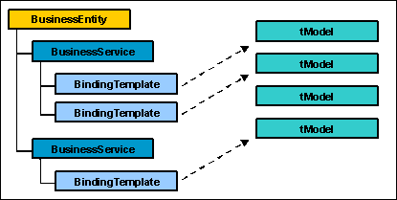
基本数据结构
UDDI 提供了保存 Web 服务描述的机制。UDDI 是一种目录机制，它也定义了一个用 XML 表示服务描述信息的数据结构标准。UDDI 条目中有四种基本数据结构。
  businessEntity
  businessService
  BindingTemplate
  TModel

Slide 102
UDDI的数据结构
支持“黄页”分类法。因此可以定位属于某个行业分类或提供某种产品的企业，也可以是定位处于某个地域范围内的企业。
businessEntity:发布服务信息
的商业实体的详细信息
tModel:服务或分类法的规范描述
，是技术规范的表现基础
businessService 结构是一个描述性的容器，它将一系列有关商业流程或分类目录的Web 服务的技术和商业描述组合到一起。
businessService 的信息集合可以再次加以分类，使Web应用服务的描述可以按不同的行业、产品、服务类型或是地域划分来进行。
提供一个基于抽象的引用系统。表示的数据类别繁多。即，一条tModel注册信息可以定义任何东西，目前主要应用于：定义技术指纹；定义抽象的命名空间的应用
businessService:一组特定
的技术服务的描述信息
对于每一个businessService，存在一个或多个Web 服务的技术描述，包括应用程序连接远程Web 服务并与之通讯所必须的信息。
bindingTemplate数据中包含对tModel的引用
bindingTemplate:关于服务的
入口点和构造规范的技术信息
publisherAssertion:两个商业实体间的
关联信息，由两实体中任一个所声明（V2）
表现具有关联关系的商业实体的元素；
关联关系需要双方彼此检验。
OperationalInfo(V3)

Slide 103
基本数据结构
businessEntity 元素对关于企业的信息进行建模
  基本的企业信息
  分类信息
  标识信息
  businessService集合
businessService 元素
  企业发布的每个 Web 服务。Web 服务的技术性和描述性信息。bindingTemplate集合
bindingTemplate
  描述访问信息（例如端点地址），
  描述 businessService 如何使用各种不同的技术规范。
  技术规范在这里的模型是 tModel。
tModel 为不同概念建模，与 businessService 相关联的那一组 bindingTemplate 元素代表了 businessService 所使用的技术的印记。

Slide 104
UDDI 角色和操作
Service Provider
  提供e-Business Service
  通过Service Registry发布(Publish)其提供的可用的Service
Service
Provider
Publish
Service
Registry
Service
Requestor

Slide 105
UDDI 角色和操作
Service Registry
  为Service的发布和定位提供支持
  类似电话黄页
Service
Provider
Publish
Service
Registry
Service
Requestor

Slide 106
UDDI 角色和操作
Service Requestor
  通过 Service Registry发现(Find)需要的Service
  绑定(Bind) Service Provider提供的Service, 并实施调用
Service
Provider
Publish
Bind
Service
Registry
Service
Requestor
Find

Slide 107
注册APIs v1 (SOAP 消息)
Publishers API
  Save things
    save_business
    save_service
    save_binding
    save_tModel
  Delete things
    delete_business
    delete_service
    delete_binding
    delete_tModel
  security…
    get_authToken
    discard_authToken
Inquiry API
  Find things
    find_business
    find_service
    find_binding
    find_tModel
  Get Details about things
    get_businessDetail
    get_serviceDetail
    get_bindingDetail
    get_tModelDetail

Slide 108
查询 API 把自身归为三种查询模式
浏览器模式
  查找操作允许在浏览条目时使用不同类型的标准，例如分类法类别、标识符或利用 find_xxx API 查找不完整的名称信息。
逐步深入模式
  涉及到获得有关已经找到的条目的详细信息。get_xxx API 支持这一功能。
调用模式
  使用绑定模板信息，通常客户机将这一信息放在缓存区以供重复使用

Slide 109
UDDI的基本工作过程
UDDI客户端
UDDI 注册中心
UDDI
SOAP Request
HTTP
Server
SOAP
Server
UDDI
SOAP Response
Process UDDI
API Request
Create, View, Update
and Delete Registrations
Registry Data

Slide 110
UDDI服务集群
注册中心
UDDI
UDDI规范
私有注册中心
注册中心
UDDI
Internet
UDDI API
UDDI 服务集群

Slide 111
UDDI和WSDL、SOAP
UDDI Registry
tModel
businessService
发布
bindingTemplate
引用
接口描述
WSDL文档
实现描述
发布
访问
Web Service

Slide 112
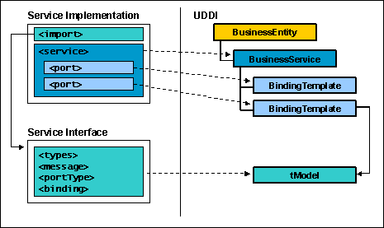
UDDI和WSDL、SOAP

Slide 113
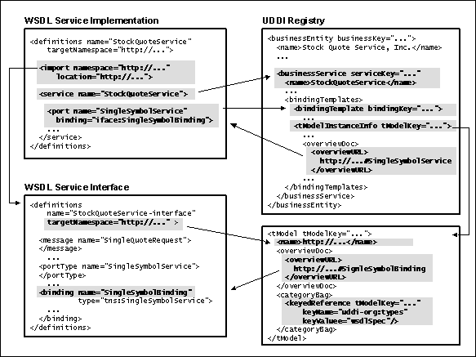
UDDI和WSDL、SOAP
从 WSDL 到 UDDI 的映射概览

Slide 114
UDDI的版本演化
版本 | 发布日期 | 关键点
1.0 | 2000.9 | 构造注册表的基本内容
2.0 | 2001.6 | 制定符合Web Service发展趋势的规范，并提供更灵活的分类（ taxonomy ）
3.0 | 2002.7 | 支持public 和private 实现之间的交互

Slide 115
UDDI不同类型实现
注册表 类型 | 描述 | 站点 | 应用
Public | 从用户的角度，可以看作一个开放、公开的服务，数据在多个注册表间共享 | Web Site | Universal Business Registry (UBR)
Private | 与公网相隔离，数据不共享 | Intranet | Internal Test Environment
Shared/ Semi-Private | 注册表部署在一个可控的环境中。访问外部受到一定的权限控制，数据在信任的partner之间共享 | Extranet | Trading Partner

Slide 116
问题和讨论
谢谢！
gs@buaa.edu.cn

